Slide 1
Módulo 7: Comutação Ethernet
Material do instrutor
Introdução às redes v7.0 (ITN)
Notes:
Programa da Cisco Networking Academy
Introdução às redes v7.0 (ITN)
Módulo 2: Configuração Básica do Switch e do Dispositivo Final

Slide 2
Instructor Materials – Module 7 Planning Guide
This PowerPoint deck is divided in two parts:
Instructor Planning Guide
Information to help you become familiar with the module
Teaching aids
Instructor Class Presentation
Optional slides that you can use in the classroom
Begins on slide # 9
Note: Remove the Planning Guide from this presentation before sharing with anyone.
For additional help and resources go to the Instructor Home Page and Course Resources for this course. You also can visit the professional development site on netacad.com, the official Cisco Networking Academy Facebook page, or Instructor Only FB group.
Notes:
2

Slide 3
O que esperar neste módulo
Para facilitar o aprendizado, os seguintes recursos da GUI podem ser incluídos neste módulo:
Recurso | Descrição
Animações | Exponha os alunos a novas habilidades e conceitos.
Vídeos | Exponha os alunos a novas habilidades e conceitos.
Verifique sua compreensão (CYU) | Questionário on-line por tópico para ajudar os alunos a avaliar a compreensão do conteúdo.
Atividades Interativas | Uma variedade de formatos para ajudar os alunos a avaliar a compreensão do conteúdo.
Verificador de sintaxe | Pequenas simulações que expõem os alunos à linha de comando da Cisco para praticar habilidades de configuração.
Atividade do PT | Atividades de simulação e modelagem projetadas para explorar, adquirir, reforçar e expandir habilidades.

Slide 4
O que esperar deste módulo (cont.)
Para facilitar o aprendizado, os seguintes recursos podem ser incluídos neste módulo:
Recurso | Descrição
Laboratórios práticos | Laboratórios projetados para trabalhar com equipamentos físicos.
Atividades em sala de aula | Estes são encontrados na página Recursos do instrutor. As atividades em classe são projetadas para facilitar o aprendizado, a discussão em classe e a colaboração.
Testes de módulo | Autoavaliações que integram conceitos e habilidades aprendidas ao longo da série de tópicos apresentados no módulo.
Resumo do módulo | Recapitule brevemente o conteúdo do módulo.

Slide 5
Check Your Understanding
Check Your Understanding activities are designed to let students quickly determine if they understand the content and can proceed, or if they need to review.
Check Your Understanding activities do not affect student grades.
There are no separate slides for these activities in the PPT. They are listed in the notes area of the slide that appears before these activities.
Notes:
5

Slide 6
Module 7: Activities
What activities are associated with this module?
Page # | Activity Type | Activity Name | Optional?
7.1.5 | Check Your Understanding | Ethernet Switching | Recommended
7.1.6 | Lab | Use Wireshark to Examine Ethernet Frames | Recommended
7.2.7 | Lab | View Network Device MAC Addresses | Recommended
7.3.4 | Video | MAC Address Tables on Connected Switches | Recommended
7.3.5 | Video | Sending the Frame to the Default Gateway | Recommended
7.3.6 | Activity | Switch It! | Recommended
7.3.7 | Lab | View the Switch MAC Address Table | Recommended
7.4.6 | Check Your Understanding | Switch Speeds and Forwarding Methods | Recommended
Notes:
6

Slide 7
Module 7: Best Practices
Prior to teaching Module 7, the instructor should:
Review the activities and assessments for this module.
Try to include as many questions as possible to keep students engaged during classroom presentation.
After this Module, the Ethernet Concepts Exam is available, covering Modules 4-7.
Topic 7.1
Ask the students or have a class discussion
What do you think the effect would be if Ethernet did not use framing?
Topic 7.2
Ask the students or have a class discussion
How do layer 2 communications modes emulate human communication in groups?
Notes:
7

Slide 8
Module 7: Best Practices (Cont.)
Topic 7.1
Ask the students or have a class discussion
What do you think the effect would be if Ethernet did not use framing?
Topic 7.2
Ask the students or have a class discussion
How do layer 2 communications modes emulate human communication in groups?
Topic 7.3
Ask the students or have a class discussion
Why do switches flood frames addressed to unknown destinations?
Topic 7.4
Ask the students or have a class discussion
What kind of indication do you get that points to a duplex-mismatch on a circuit?
Notes:
8

Slide 9
Módulo 7: Comutação Ethernet
Introdução às redes v7.0 (ITN)
Notes:
Programa da Cisco Networking Academy
Introdução às redes v7.0 (ITN)
Módulo 7: Comutação Ethernet

Slide 10
Objetivos do módulo
Título do módulo: comutação Ethernet
Objetivo do módulo: Explique como a Ethernet funciona em uma rede comutada.
Título do Tópico | Objetivo do Tópico
Quadro Ethernet | Explicar como as subcamadas da Ethernet se relacionam com os campos do quadro.
Endereços MAC Ethernet | Descrever o endereço MAC da Ethernet.
A tabela de endereços MAC | Explicar como um switch cria sua tabela de endereços MAC e encaminha os quadros.
Métodos de encaminhamento e velocidades de switches | Descrever os métodos de encaminhamento de switch e as configurações da porta disponíveis nas portas de switch de camada 2.
Notes:
10
7- Comutação Ethernet
7.0.2 - O que aprenderei a fazer neste módulo?

Slide 11
7.1 Quadros Ethernet
Notes:
7 - Comutação Ethernet
7.1 quadros Ethernet

Slide 12
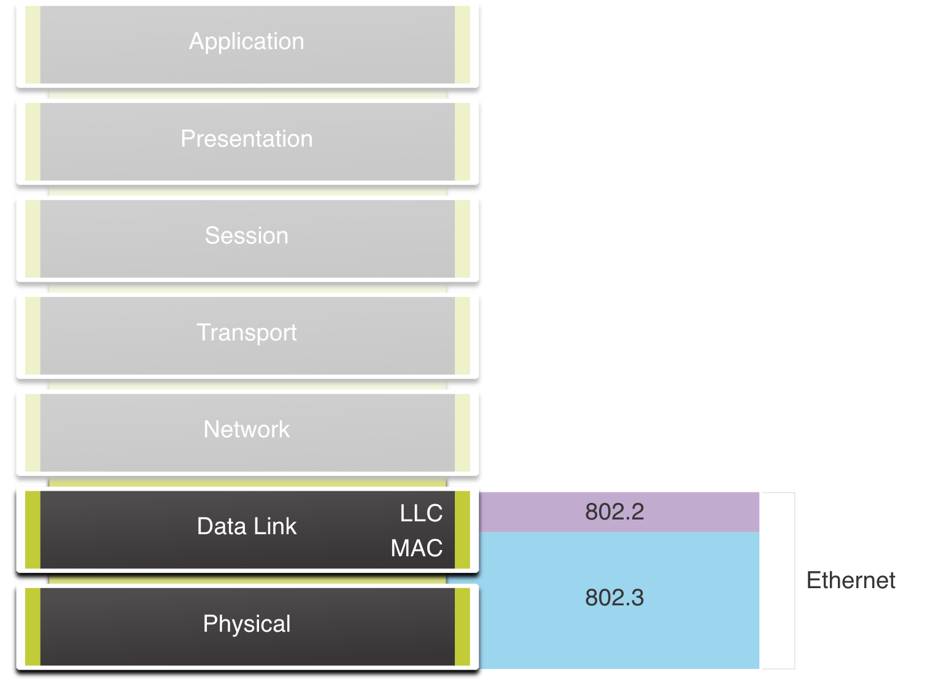
Quadro Ethernet Encapsulamento Ethernet
Ela opera na camada de enlace de dados e na camada física.
É uma família de tecnologias de rede definidas nos padrões IEEE 802.2 e 802.3.
Notes:
7 - Comutação Ethernet
7.1 - Quadros Ethernet
7.1.1 – Encapsulamento Ethernet

Slide 13
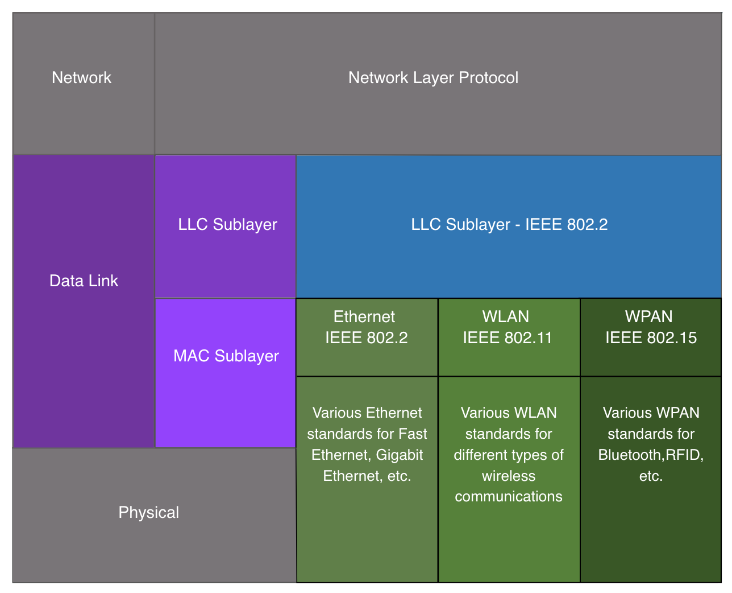
Sublcamadasde link de dadosde quadros Ethernet
Os padrões LAN/MAN 802, incluindo Ethernet, usam duas subcamadas separadas da camada de link de dados para operar:
Subcamada LLC: (IEEE 802.2) Coloca informações no quadro para identificar qual protocolo de camada de rede é usado para o quadro.
Sublayer MAC: (IEEE 802.3, 802.11 ou 802.15) Responsável pelo encapsulamento de dados e controle de acesso a mídia e fornece endereçamento de camada de link de dados.
Notes:
7 - Comutação Ethernet
7.1 - Quadros Ethernet
7.1.2 - Subcamadas de link de dados

Slide 14
Quadro Ethernet Subcamada MAC
A subcamada MAC é responsável pelo encapsulamento de dados e acesso à mídia.
Encapsulamento de dados
O encapsulamento de dados IEEE 802.3 inclui o seguinte:
Quadro Ethernet - Esta é a estrutura interna do quadro Ethernet.
Endereçamento Ethernet - O quadro Ethernet inclui um endereço MAC de origem e de destino para fornecer o quadro Ethernet da NIC Ethernet para a NIC Ethernet na mesma LAN.
Detecção de erro Ethernet - O quadro Ethernet inclui um trailer de sequência de verificação de quadros (FCS) usado para detecção de erros.
Notes:
7 - Comutação Ethernet
7.1 - Quadros Ethernet
7.1.3 - Subcamada MAC

Slide 15
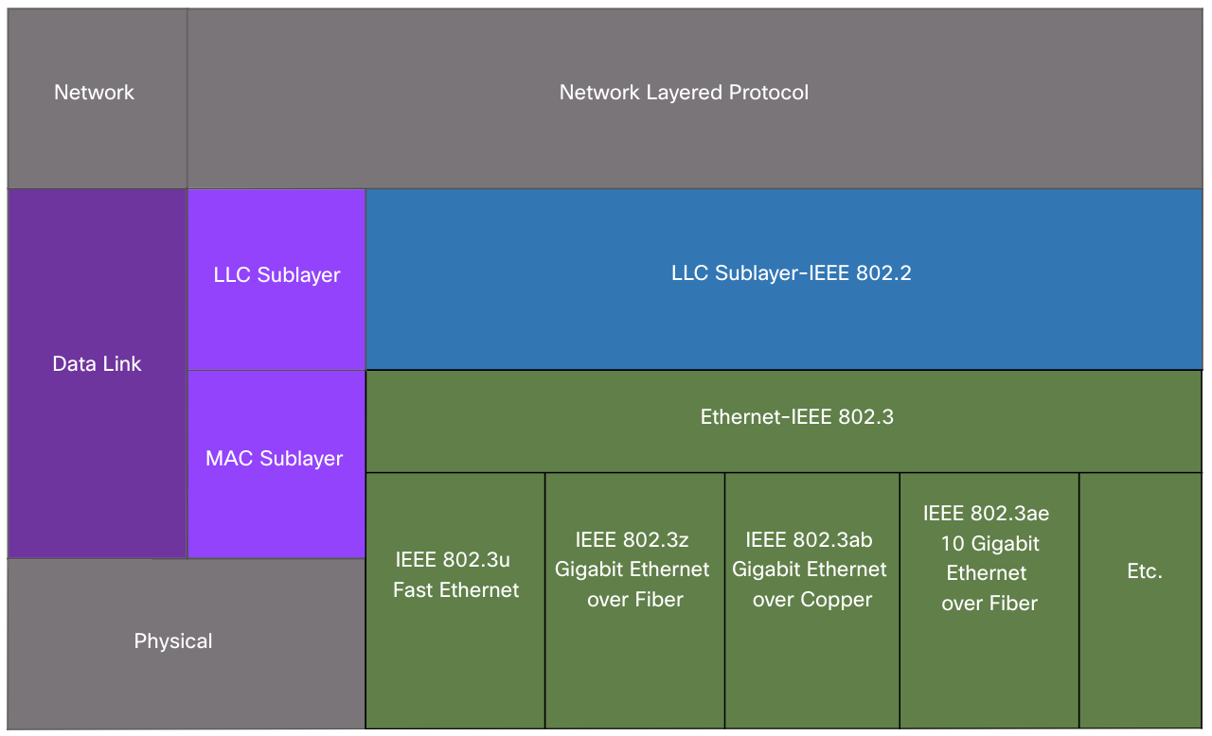
Quadro Ethernet Subcamada MAC
Acesso à mídia
A subcamada MAC IEEE 802.3 inclui as especificações para diferentes padrões de comunicação Ethernet em vários tipos de mídia, incluindo cobre e fibra.
Ethernet herdada usando uma topologia de barramento ou hubs, é um meio compartilhado, semi-duplex. Ethernet sobre um meio half-duplex usa um método de acesso baseado em contenção, detecção de múltiplos acessos/colisões (CSMA/CD).
As LANs Ethernet de hoje usam switches que operam em full-duplex. As comunicações full-duplex com switches Ethernet não exigem controle de acesso através do CSMA/CD.
Notes:
7 - Comutação Ethernet
7.1 - Quadros Ethernet
7.1.3 - Subcamada MAC

Slide 16
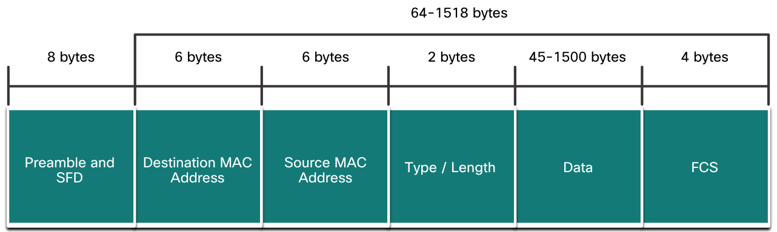
Quadro Ethernet Campos do quadro Ethernet
O tamanho mínimo de quadro Ethernet é 64 bytes e o máximo é 1518 bytes. O campo de preâmbulo não é incluído ao descrever o tamanho do quadro.
Qualquer quadro com menos de 64 bytes de comprimento é considerado um "fragmento de colisão" ou "quadro de execução" e é automaticamente descartado. Quadros com mais de 1.500 bytes de dados são considerados “jumbo” ou “baby giant”.
Se o tamanho de um quadro transmitido for menor que o mínimo ou maior que o máximo, o dispositivo receptor descarta o quadro. É provável que quadros perdidos sejam resultado de colisões ou outros sinais indesejados. Eles são considerados inválidos. Os quadros jumbo geralmente são suportados pela maioria dos switches e NICs Fast Ethernet e Gigabit Ethernet.
Notes:
7 - Comutação Ethernet
7.1 - Quadros Ethernet
7.1.4 – Campos do quadro Ethernet
7.1.5 — Verifique o seu entendimento — Comutação Ethernet

Slide 17
Ethernet Frames Lab - Use o Wireshark para examinar os quadros Ethernet
Neste laboratório, você cumprirá os seguintes objetivos:
Parte 1: Examinar os campos do cabeçalho de um quadro Ethernet II
Parte 2: Usar o Wireshark para capturar e analisar quadros Ethernet
Notes:
7 - Comutação Ethernet
7.1 - Quadros Ethernet
7.1.6 - Laboratório - Use o Wireshark para examinar os quadros Ethernet

Slide 18
7.2 Endereço MAC Ethernet
Notes:
7 - Comutação Ethernet
7.2 - Endereço MAC Ethernet

Slide 19
Endereços Ethernet MAC Endereços MAC e hexadecimal
Um endereço MAC Ethernet consiste em um valor binário de 48 bits, expresso usando 12 valores hexadecimais.
Dado que 8 bits (um byte) é um agrupamento binário comum, os binários 00000000 a 11111111 podem ser representados em hexadecimal como o intervalo de 00 a FF,
Ao usar hexadecimal, os zeros à esquerda são sempre exibidos para concluir a representação de 8 bits. Por exemplo, o valor binário 0000 1010 é representado em hexadecimal como 0A.
Números hexadecimais são frequentemente representados pelo valor precedido por 0x (por exemplo, 0x73) para distinguir entre valores decimal e hexadecimais na documentação.
O hexadecimal também pode ser representado por um subscript 16, ou o número hexadecimal seguido por um H (por exemplo, 73H).
Notes:
7 - Comutação Ethernet
7.2 - Endereço MAC Ethernet
7.2.1 - Endereço MAC e hexadecimal

Slide 20
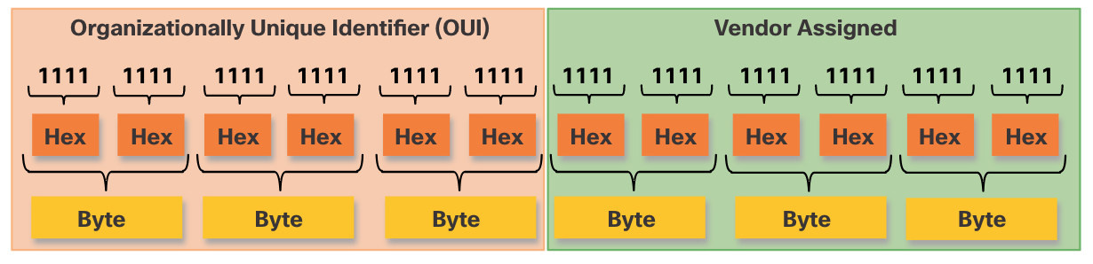
Endereços Ethernet MAC Endereços MAC da Ethernet
Em uma LAN Ethernet, todos os dispositivos de rede estão conectados à mesma mídia compartilhada. O MAC endereçável selecionou um método para identificar o dispositivo na camada de dados de dados do modelo OSI.
Um endereço MAC Ethernet é um endereço de 48 bits expresso usando 12 dígitos hexadecimais. Como um byte é igual a 8 bits, também podemos dizer que um endereço MAC tem 6 bytes de comprimento.
Todos os endereços MAC devem ser exclusivos do dispositivo Ethernet ou da interface Ethernet. Para garantir isso, todos os fornecedores que vendem dispositivos Ethernet devem se registrar no IEEE para obter um código hexadecimal exclusivo de 6 (ou seja, 24 bits ou 3 bytes) chamado identificador exclusivo organizacionalmente (OUI).
Um endereço MAC Ethernet consiste em um código OUI de 6 fornecedor hexadecimal seguido de um 6 valor hexadecimal atribuído ao fornecedor.
Notes:
7 - Comutação Ethernet
7.2 - Endereço MAC Ethernet
7.2.2 - Endereço MAC Ethernet

Slide 21
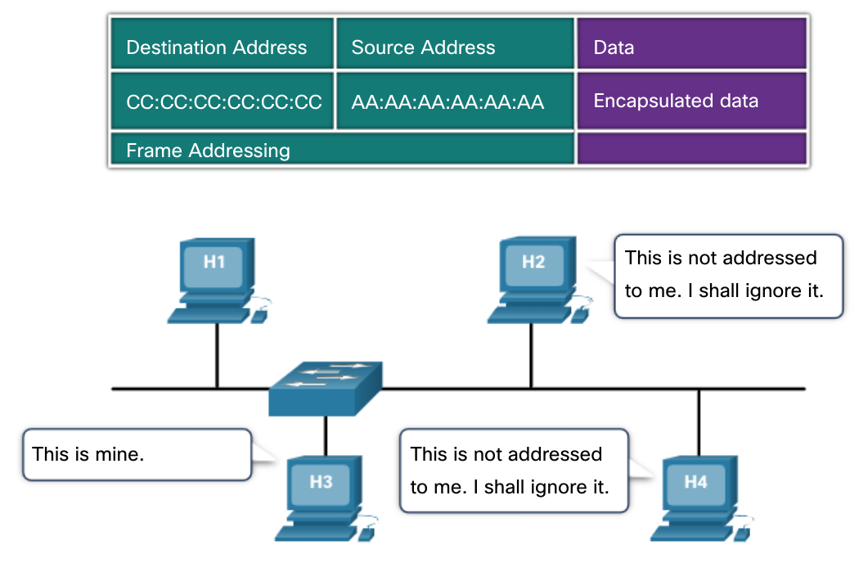
Endereços Ethernet MAC Processamento de Quadros
Quando um dispositivo está encaminhando uma mensagem para uma rede Ethernet, o cabeçalho Ethernet inclui um endereço MAC de origem e um endereço MAC de destino.
Quando uma NIC recebe um quadro Ethernet, examina o endereço MAC de destino para verificar se corresponde ao endereço MAC físico armazenado na RAM. Se não houver correspondência, o dispositivo descartará o quadro. Caso haja, ele passará o quadro para cima nas camadas OSI, onde o processo de desencapsulamento ocorre.
Nota: As NICs Ethernet também aceitarão quadros se o endereço MAC de destino for uma transmissão ou um grupo multicast do qual o host seja membro.
Qualquer dispositivo que seja a origem ou o destino de um quadro Ethernet terá uma NIC Ethernet e, portanto, um endereço MAC. Isso inclui estações de trabalho, servidores, impressoras, dispositivos móveis e roteadores.
Notes:
7 - Comutação Ethernet
7.2 - Endereço MAC Ethernet
7.2.3 – Processamento de quadros

Slide 22
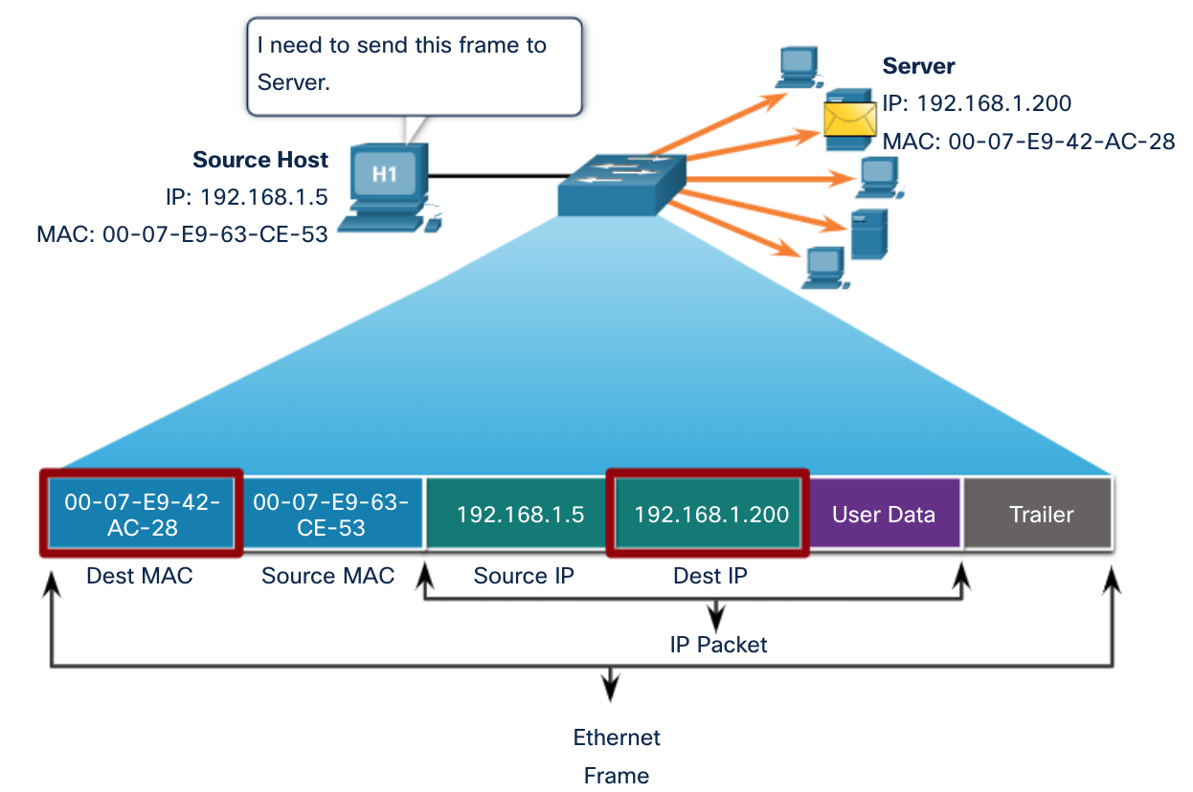
Endereços Ethernet MAC Endereços MAC unicast
Na Ethernet, são utilizados diferentes endereços MAC para comunicação unicast, broadcast e multicast da Camada 2.
Um endereço MAC de unicast é o endereço exclusivo usado quando um quadro é enviado de um único dispositivo de transmissão para um único dispositivo de destino.
O processo que um host de origem usa para determinar o endereço MAC de destino associado a um endereço IPv4 é conhecido como ARP (Address Resolution Protocol). O processo que um host de origem usa para determinar o endereço MAC de destino associado a um endereço IPv6 é conhecido como ND (Neighbour Discovery Discovery).
Nota: O endereço MAC de origem deve sempre ser um unicast.
Notes:
7 - Comutação Ethernet
7.2 - Endereço MAC Ethernet
7.2.4 – Endereço MAC unicast

Slide 23
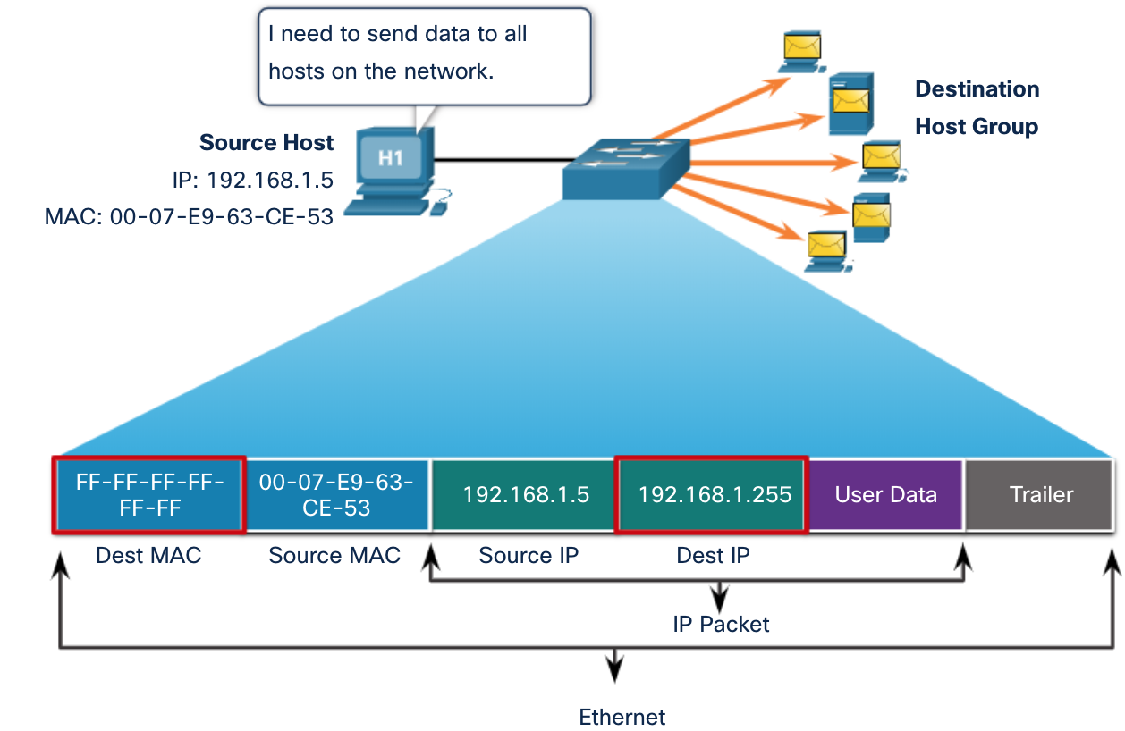
Endereços Ethernet MAC Endereços MAC broadcast
Um quadro de transmissão Ethernet é recebido e processado por cada dispositivo na LAN Ethernet. Os recursos de uma transmissão Ethernet são os seguintes:
Possui um endereço MAC de destino de FF-FF-FF-FF-FF-FF em hexadecimal (48 endereços em binário).
É inundada todas as portas de switch Ethernet, exceto a porta de entrada. Ele não é encaminhado por um roteador.
Se os dados encapsulados forem um pacote de transmissão IPv4, isso significa que o pacote contém um endereço IPv4 de destino que possui todos os 1s na parte do host. Essa numeração no endereço significa que todos os hosts naquela rede local (domínio de broadcast) receberão e processarão o pacote.
Notes:
7 - Comutação Ethernet
7.2 - Endereço MAC Ethernet
7.2.5 - Endereço MAC de broadcast

Slide 24
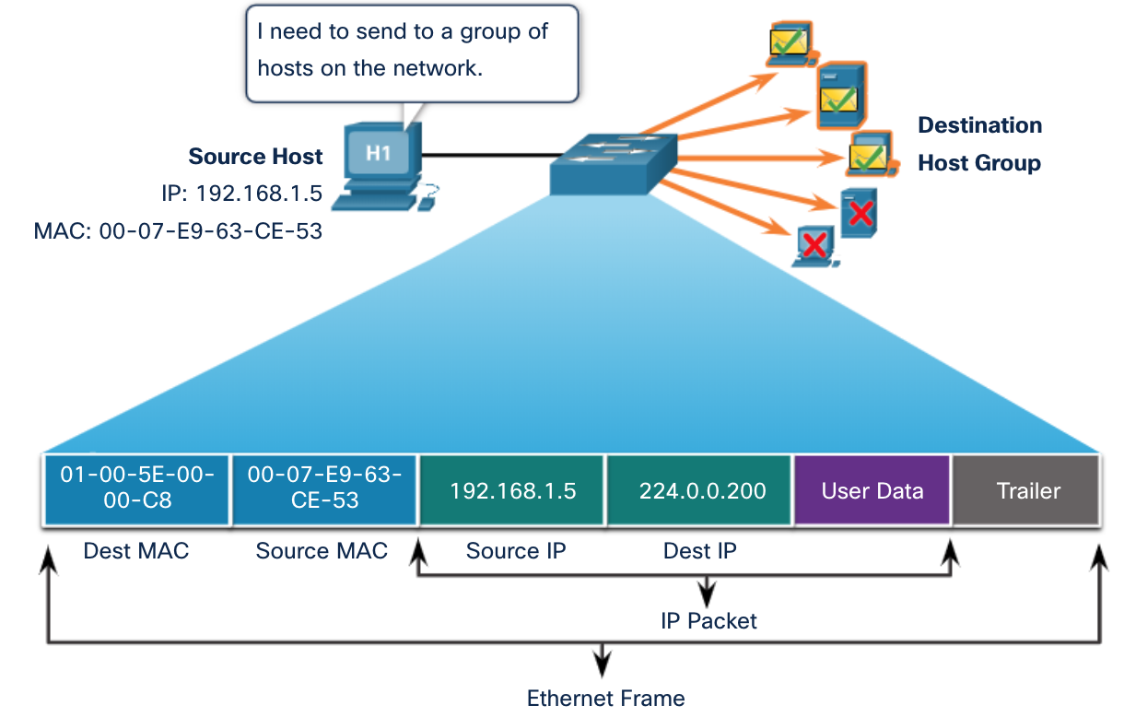
Endereços Ethernet MAC Endereços MAC Multicast
Um quadro de multicast Ethernet é recebido e processado por um grupo de dispositivos que pertencem ao mesmo grupo de multicast.
Há um endereço MAC de destino 01-00-5E quando os dados encapsulados são um pacote multicast IPv4 e um endereço MAC de destino de 33-33 quando os dados encapsulados são um pacote multicast IPv6.
Há outros endereços MAC de destino multicast reservados para quando os dados encapsulados não são IP, como Spanning Tree Protocol (STP).
É inundada todas as portas de switch Ethernet, exceto a porta de entrada, a menos que o switch esteja configurado para espionagem multicast. Ele não é encaminhado por um roteador, a menos que o roteador esteja configurado para rotear pacotes multicast.
Como os endereços multicast representam um grupo de endereços (às vezes chamado de grupo de hosts), eles só podem ser utilizados como destino de um pacote. A origem sempre será um endereço unicast.
Assim como nos endereços unicast e broadcast, o endereço IP multicast requer um endereço MAC multicast correspondente.
Notes:
7 - Comutação Ethernet
7.2 - Endereço MAC Ethernet
7.2.6 - Endereço MAC Multicast

Slide 25
Endereços Ethernet MAC Laboratório – Exibição de endereços MAC de dispositivos de rede
Neste laboratório, você cumprirá os seguintes objetivos:
Parte 1: Configurar a Topologia e Inicializar os Dispositivos
Parte 2: Configurar dispositivos e verificar a conectividade
Parte 3: Exibir, descrever e analisar endereços MAC Ethernet
Notes:
7 - Comutação Ethernet
7.2 - Endereço MAC Ethernet
7.2.7 - Laboratório - Exibir endereços MAC do dispositivo de rede

Slide 26
7.3 A tabela de endereços MAC
Notes:
7 - Comutação Ethernet
7.3 - A tabela de endereços MAC

Slide 27
A tabela de endereços MAC Fundamentos do switch
Um switch Ethernet da camada 2 usa endereços MAC da camada 2 para tomar decisões de encaminhamento. Desconhece completamente os dados (protocolo) que estão sendo transportados na parte de dados do quadro, como um pacote IPv4, uma mensagem ARP ou um pacote ND IPv6. O switch toma decisões de encaminhamento com base apenas nos endereços MAC Ethernet da camada 2.
Um switch Ethernet examina sua tabela de endereços MAC para tomar uma decisão de encaminhamento para cada quadro, ao contrário dos hubs Ethernet herdados que repetem bits em todas as portas, exceto a porta de entrada.
Quando um switch é ativado, a tabela de endereços MAC fica vazia
Nota: A tabela de endereços MAC às vezes é chamada de tabela de memória endereçável de conteúdo (CAM).
Notes:
7 - Comutação Ethernet
7.3 - A tabela de endereços MAC
7.3.1 - Fundamentos da chave

Slide 28
Aprendizagem e encaminhamento docomutadorde endereços MAC
Examine o endereço MAC de origem (Aprenda)
Todo quadro que entra em um switch é verificado quanto ao aprendizado de novas informações. Isso é feito examinando o endereço MAC de origem do quadro e o número da porta em que o quadro entrou no comutador. Se o endereço MAC de origem não existe, é adicionado à tabela juntamente com o número da porta de entrada. Se o endereço MAC de origem existe, o switch atualiza o timer de atualização dessa entrada. Por padrão, a maioria dos switches Ethernet mantém uma entrada na tabela por 5 minutos.
Nota: Se o endereço MAC de origem existir na tabela, mas em uma porta diferente, o switch tratará isso como uma nova entrada. A entrada é substituída usando o mesmo endereço MAC, mas com o número de porta mais atual.
Notes:
7 - Comutação Ethernet
7.3 - A Tabela de Endereços MAC
7.3.2 - Aprendizagem e Encaminhamento de Mudança

Slide 29
Aprendizagem e encaminhamento da tabelade endereços MAC (Contd.)
Localizar o endereço MAC de destino (Encaminhar)
Se o endereço MAC de destino for um endereço unicast, o comutador procurará uma correspondência entre o endereço MAC de destino do quadro e uma entrada em sua tabela de endereços MAC. Se o endereço MAC de destino estiver na tabela, ele encaminhará o quadro pela porta especificada. Se o endereço MAC de destino não estiver na tabela, o switch encaminhará o quadro por todas as portas, exceto a de entrada. Isso é chamado de unicast desconhecido.
Nota: Se o endereço MAC de destino for uma transmissão ou multicast, o quadro também será inundado em todas as portas, exceto a porta de entrada.
Notes:
7 - Comutação Ethernet
7.3 - A tabela de endereços MAC
7.3.2 - Aprendizagem e Encaminhamento de Mudança

Slide 30
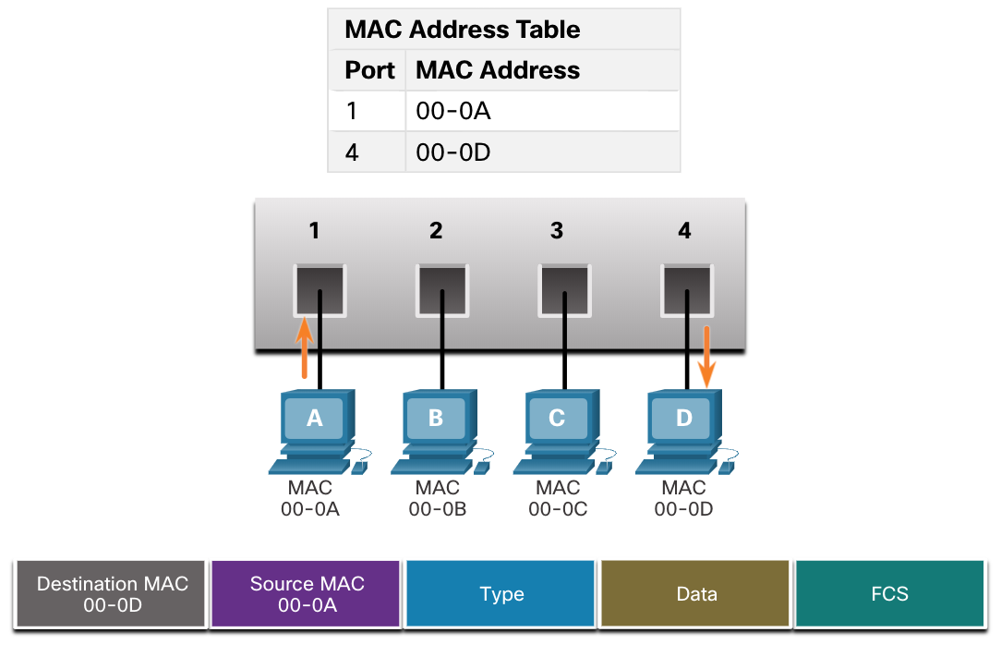
A tabela de endereços MAC Filtragem de quadros
A medida que um switch recebe quadros de dispositivos diferentes, ele é capaz de preencher sua tabela de endereços MAC examinando o endereço MAC de origem de cada quadro. Quando a tabela de endereços MAC do switch contém o endereço MAC de destino, ele pode filtrar o quadro e encaminhar uma única porta.
Notes:
7 - Comutação Ethernet
7.3 - A tabela de endereços MAC
7.3.3 - Molduras de filtragem

Slide 31
A tabela de endereços MAC Demonstração em vídeo - Tabelas de endereço MAC em switches conectados
Este vídeo aborda o seguinte:
Como os switches criam tabelas de endereços MAC
Como os quadros de encaminhamento são baseados no conteúdo de suas tabelas de endereços MAC
Notes:
7 - Comutação Ethernet
7.3 - A tabela de endereços MAC
7.3.4 - Vídeo - tabelas de endereços MAC em switches conectados

Slide 32
A tabela de endereço MAC Demonstração em vídeo - Envio de um quadro para o gateway padrão
Este vídeo aborda o seguinte:
O que um switch faz quando o endereço AMC de destino não está listado na tabela de endereços MAC do switch.
O que um switch faz quando o endereço AMC de origem não está listado na tabela de endereços MAC do switch
Notes:
7 - Comutação Ethernet
7.3 - A tabela de endereços MAC
7.3.5 - Vídeo - Enviando o quadro para o gateway padrão
7.3.6 - Atividade - Troque!

Slide 33
Endereços Ethernet MAC Laboratório – Exibição de endereços MAC do switch
Neste laboratório, você cumprirá os seguintes objetivos:
Parte 1: Criar e Configurar a Rede
Parte 2: Examinar a Tabela de Endereços MAC do Switch
Notes:
7 - Comutação Ethernet
7.3 - A tabela de endereços MAC
7.3.7 - Laboratório - Exibir a tabela de endereços MAC do switch

Slide 34
7.4 Velocidades do comutador e métodos de encaminhamento
Notes:
7 - Comutação Ethernet
7.4 - Velocidades de comutação e métodos de encaminhamento

Slide 35
Métodos de encaminhamento de switch Métodos de encaminhamento de quadros nos switches da Cisco
Os switches usam um dos seguintes métodos de encaminhamento para o switching (comutação) de dados entre suas interfaces de rede:
Comutação de armazenamento e encaminhamento - Este método de encaminhamento de quadros recebe o quadro inteiro e calcula o CRC. Se o CRC é válido, o switch procura o endereço de destino, que determina a interface de saída. Em seguida, o quadro é encaminhado para fora da porta correta.
Comutação de corte - Esse método de encaminhamento de quadros encaminha o quadro antes de ser totalmente recebido. Pelo menos o endereço de destino do quadro deve ser lido para que o quadro possa ser encaminhado.
Uma grande vantagem da troca de armazenamento e encaminhamento é que ele determina se um quadro tem erros antes de propagar o quadro. Quando um erro é detectado em um quadro, o switch o descarta. O descarte de quadros com erros reduz o consumo de largura de banda por dados corrompidos.
A comutação de armazenamento e encaminhamento é necessária para a análise de qualidade de serviço (QoS) em redes convergentes onde a classificação de quadros para priorização de tráfego é necessária. Por exemplo, os fluxos de dados de voz sobre IP (VoIP) precisam ter prioridade sobre o tráfego de navegação na web.
Notes:
7 - Comutação Ethernet
7.4 - Velocidades de comutação e métodos de encaminhamento
7.4.1 Métodos de encaminhamento de quadros nos switches da Cisco

Slide 36
Métodos de encaminhamento de switch Switches cut-through
No switching cut-through, o switch atua nos dados assim que eles são recebidos, mesmo que a transmissão não tenha sido concluída. O switch armazena em buffer apenas o quadro suficiente para ler o endereço MAC de destino, para que possa determinar para qual porta deve encaminhar os dados. O switch não realiza nenhuma verificação de erros no quadro.
Há duas formas de switching cut-through:
Comutação de avanço rápido - Oferece o menor nível de latência encaminhando imediatamente um pacote após a leitura do endereço de destino. Como o switching fast-forward começa o encaminhamento antes de receber todo o pacote, alguns pacotes podem ser retransmitidos com erros. A NIC de destino descarta o pacote defeituoso após o recebimento. Switching fast-forward é o método cut-through típico de switching.
Comutação sem fragmentos - Um compromisso entre a alta latência e a alta integridade da comutação de armazenamento e encaminhamento e a baixa latência e a integridade reduzida da comutação de avanço rápido, o comutador armazena e executa uma verificação de erro nos primeiros 64 bytes do quadro antes de encaminhar. Como a maioria dos erros de rede e colisões ocorrem durante os primeiros 64 bytes, isso garante que uma colisão não ocorreu antes de encaminhar o quadro.
Notes:
7 - Comutação Ethernet
7.4 - Velocidades de comutação e métodos de encaminhamento
7.4.2 – Switching Cut-Through

Slide 37
Velocidades do Switch e métodos de encaminhamento Buffer de memória em Switches
Um comutador Ethernet pode usar uma técnica de buffer para armazenar quadros antes de encaminhá-los ou quando a porta de destino estiver ocupada devido ao congestionamento.
O buffer de memória compartilhada também resulta em quadros maiores que podem ser transmitidos com menos quadros descartados. Isso é importante com a comutação assimétrica, que permite taxas de dados diferentes em portas diferentes. Portanto, mais largura de banda pode ser dedicada a determinadas portas (por exemplo, porta do servidor).
Método | Descrição
Memória por porta | Os quadros são armazenados em filas vinculadas a portas específicas de entrada e saída. Um quadro é transmitido para a porta de saída somente quando todos os quadros à frente na fila foram transmitidos com êxito. É possível que um único quadro atrase a transmissão de todos os quadros na memória caso uma porta de destino esteja ocupada. Esse atraso ocorre mesmo se os outros quadros puderem ser transmitidos para portas de destino que estejam livres.
Memória compartilhada | Deposita todos os quadros em um buffer de memória comum compartilhado por todas as portas do switch e a quantidade de memória buffer necessária por uma porta é alocada dinamicamente. Os quadros no buffer são dinamicamente vinculados à porta de destino, permitindo que um pacote seja recebido em uma porta e depois transmitido em outra porta, sem movê-lo para uma fila diferente.
Notes:
7 - Comutação Ethernet
7.4 - Velocidades de comutação e métodos de encaminhamento
7.4.3 – Buffers de memória nos switches

Slide 38
Alternar configurações de velocidade e métodos de encaminhamento Duplex e velocidade
Duas das configurações mais básicas de um switch são as configurações de largura de banda ("velocidade") e duplex para cada porta de switch individual. É fundamental que as configurações de duplex e largura de banda correspondam entre a porta do switch e os dispositivos conectados.
Há dois tipos de configurações duplex usadas para comunicação em uma rede Ethernet:
Full-duplex - As duas extremidades da conexão podem enviar e receber simultaneamente.
Half-duplex - Somente uma extremidade da conexão pode enviar por vez.
A negociação automática é uma função opcional encontrada na maioria dos switches Ethernet e das placas de interface de rede (NICs). Ele permite que dois dispositivos negociem automaticamente as melhores capacidades de velocidade e duplex.
Nota: As portas Gigabit Ethernet operam apenas em full-duplex.
Notes:
7 - Comutação Ethernet
7.4 - Velocidades de comutação e métodos de encaminhamento
7.4.4 - Configurações de velocidade e duplex

Slide 39
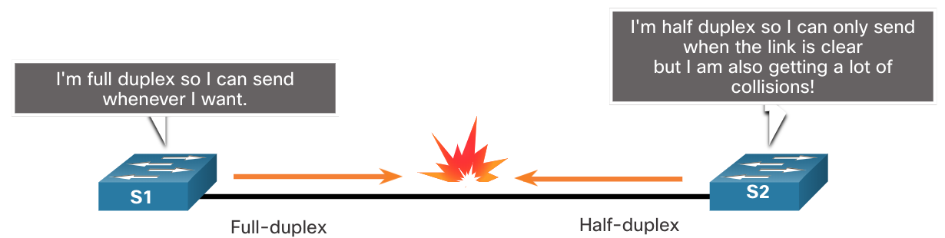
Alternar configurações de velocidade e métodos de encaminhamento Duplex e velocidade
A incompatibilidade duplex é uma das causas mais comuns de problemas de desempenho nos links Ethernet 10/100 Mbps. Ela ocorre quando uma porta no link opera em half-duplex, enquanto a outra porta opera em full-duplex.
Isso pode ocorrer quando uma ou ambas as portas em um link são redefinidas e o processo de negociação automática não resulta nos dois parceiros de link com a mesma configuração.
Também pode ocorrer quando os usuários reconfiguram um lado de um link e esquecem de reconfigurar o outro. Os dois lados de um link devem estar ambos com a negociação automática ligada ou desligada. A prática recomendada é configurar ambas as portas de switch Ethernet como full-duplex.
Notes:
7 - Comutação Ethernet
7.4 - Velocidades de comutação e métodos de encaminhamento
7.4.4 – Configurações de velocidade e duplex

Slide 40
Alternar velocidades e métodos de encaminhamento Auto-MDIX
As conexões entre dispositivos exigiram uma vez o uso de um cabo cruzado ou direto. O tipo de cabo necessário dependia do tipo de dispositivos de interconexão.
Observação: Uma conexão direta entre um roteador e um host requer uma conexão cruzada.
A maioria dos dispositivos de switch agora suporta o recurso de (Auto-MDIX) interface dependente automática. Quando ativado, o switch detecta automaticamente o tipo de cabo conectado à porta e configura as interfaces de acordo.
O recurso auto-MDIX é ativado por padrão em switches que executam o Cisco IOS Release 12.2 (18) SE ou posterior. No entanto, o recurso pode ser desativado. Por esse motivo, você sempre deve usar o tipo de cabo correto e não confiar no recurso Auto-MDIX.
O Auto-MDIX pode ser reativado usando o comando mdix auto interface configuration.
Notes:
7 - Comutação Ethernet
7.4 - Velocidades de comutação e métodos de encaminhamento
7.4.5 — MDIX automático
7.4.6 — Verifique seu entendimento — Velocidades de comutação e métodos de encaminhamento

Slide 41
7.5 - Módulo Prática e Quiz
Notes:
7 - Comutação Ethernet
7.5 - Módulo Prática e Quiz

Slide 42
Módulo Prática e Quiz O que aprendi neste módulo?
Ela opera na camada de enlace de dados e na camada física. Os padrões Ethernet definem os protocolos da Camada 2 e as tecnologias da Camada 1.
Ethernet usa as subcamadas LLC e MAC da camada de link de dados para operar.
Os campos de quadro Ethernet são: preâmbulo e delimitador de quadro inicial, endereço MAC de destino, endereço MAC de origem, EtherType, dados e FCS.
O endereçamento MAC fornece um método para identificação de dispositivo na camada de enlace de dados do modelo OSI.
Um endereço MAC Ethernet é um endereço de 48 bits expresso usando 12 dígitos hexadecimais ou 6 bytes.
Quando um dispositivo está encaminhando uma mensagem para uma rede Ethernet, o cabeçalho Ethernet inclui os endereços MAC de origem e de destino. Na Ethernet, são utilizados diferentes endereços MAC para comunicação unicast, broadcast e multicast da Camada 2.
Notes:
7 - Comutação Ethernet
7.5 - Módulo Prática e Quiz
7.5.1 - O que aprendi neste módulo?
7.5.2 — Teste de Módulo — Switchig Ethernet

Slide 43
Módulo Prática e Quiz O que aprendi neste módulo? (Continuação)
Um switch Ethernet da camada 2 toma suas decisões de encaminhamento com base apenas nos endereços MAC da camada 2 Ethernet.
O switch cria a tabela de endereços MAC dinamicamente examinando o endereço MAC de origem dos quadros recebidos em uma porta.
O switch encaminha quadros procurando uma correspondência entre o endereço MAC de destino no quadro e uma entrada na tabela de endereços MAC.
Os switches usam um dos seguintes métodos de encaminhamento para alternar dados entre portas de rede: comutação de armazenamento e encaminhamento ou comutação de corte. Duas variantes de troca de corte são avanço rápido e sem fragmentos.
Dois métodos de armazenamento em buffer de memória são memória baseada em porta e memória compartilhada.
Existem dois tipos de configurações duplex usadas para comunicações em uma rede Ethernet: full-duplex e half-duplex.
Notes:
7 - Comutação Ethernet
7.5 - Módulo Prática e Quiz
7.5.1 - O que aprendi neste módulo?
7.5.2 — Teste de Módulo — Comutação Ethernet

Slide 44
Module 7: Ethernet Switching New Terms and Commands
Store-and-Forward Switching
Cut-through Switching
Fast-Forward Switching
Fragment-free Switching
OUI (Organizationally Unique Identifier)
ARP (Address Resolution Protocol)
ND (Neighbor Discovery)
Port-based memory
Shared memory
Auto-MDIX

